Slide 1



TIẾNG VIỆT 1

Slide 2




1
Khởi động

Slide 3
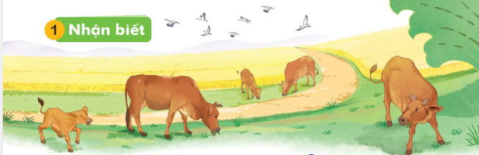

2
Nhận biết

Slide 4




Slide 5
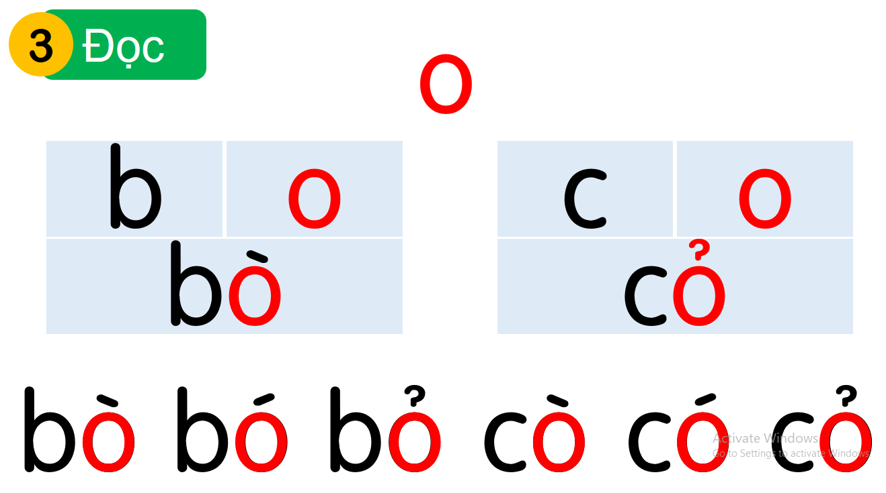

Slide 6



Thư giãn nào!

Slide 7
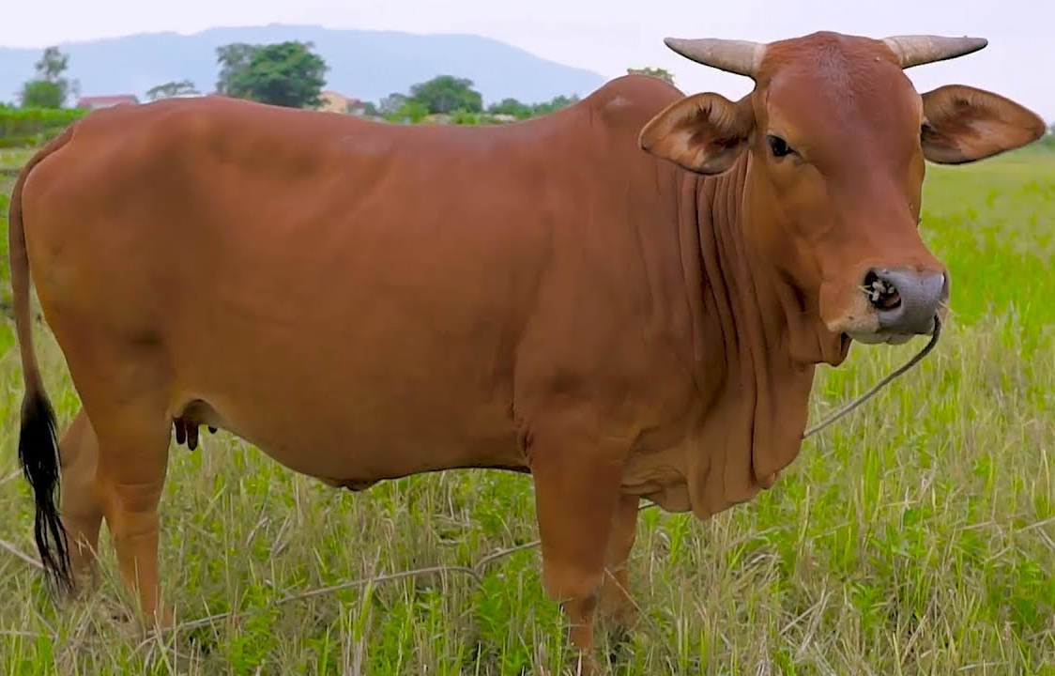
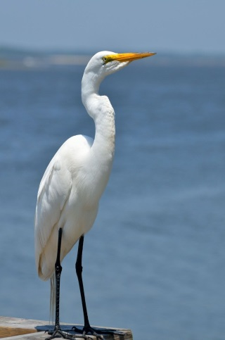
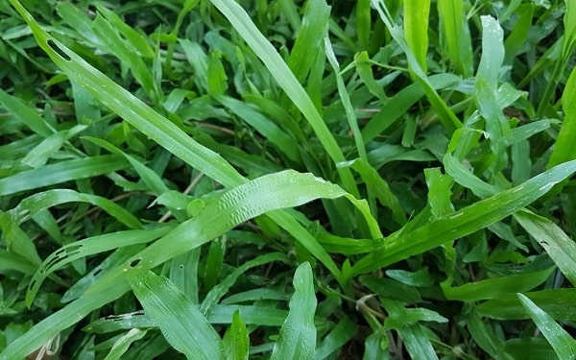




Slide 8
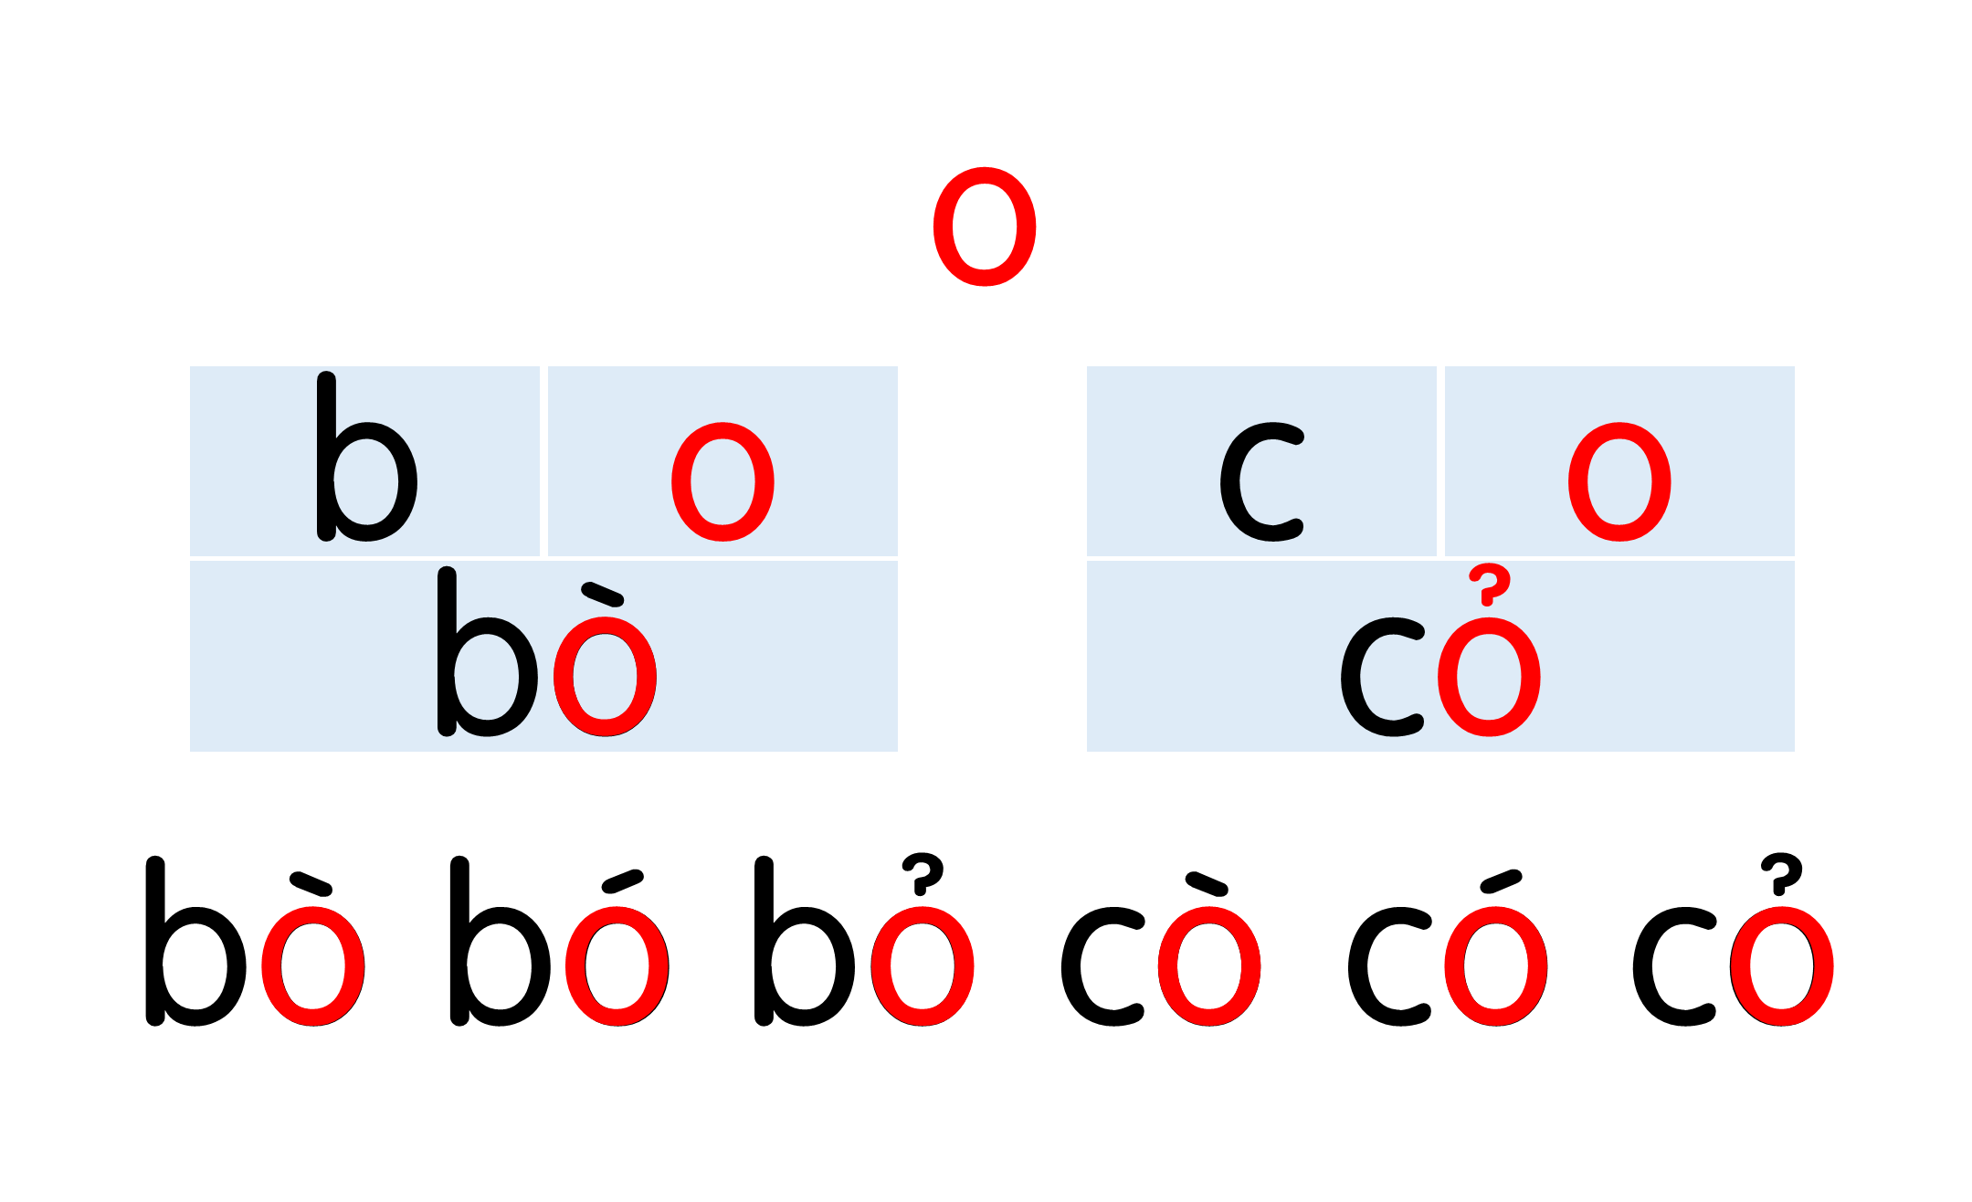


Slide 9
Giải lao

Slide 10

Hướng dẫn viết bảng
4

Slide 11
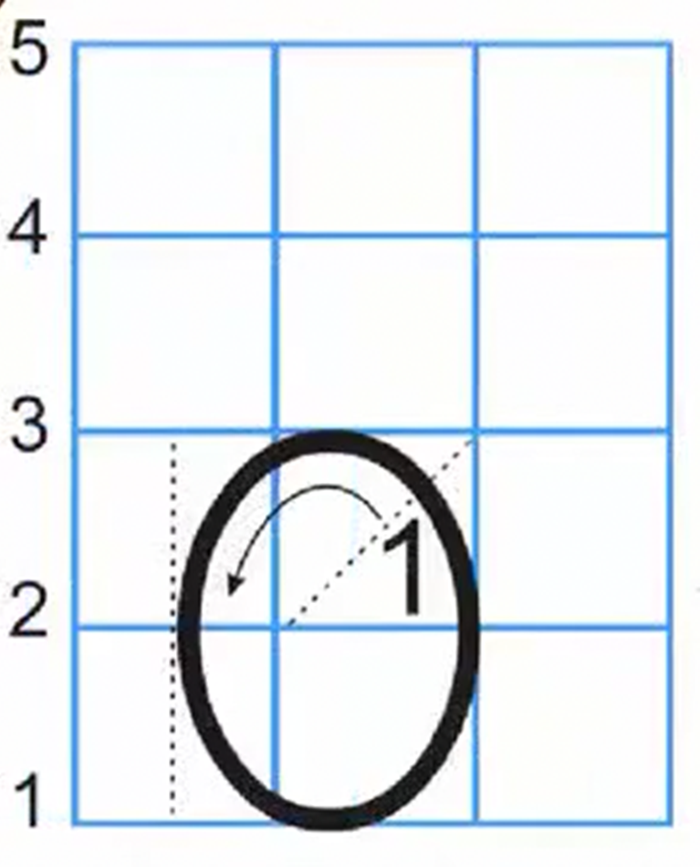
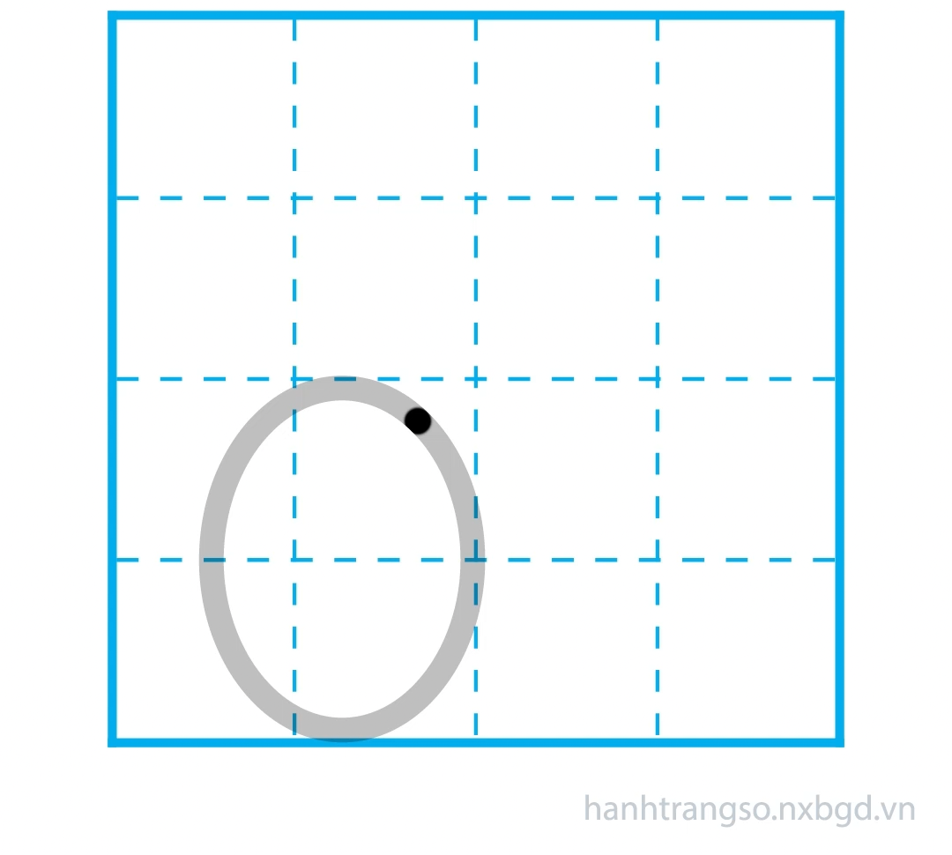


Slide 12

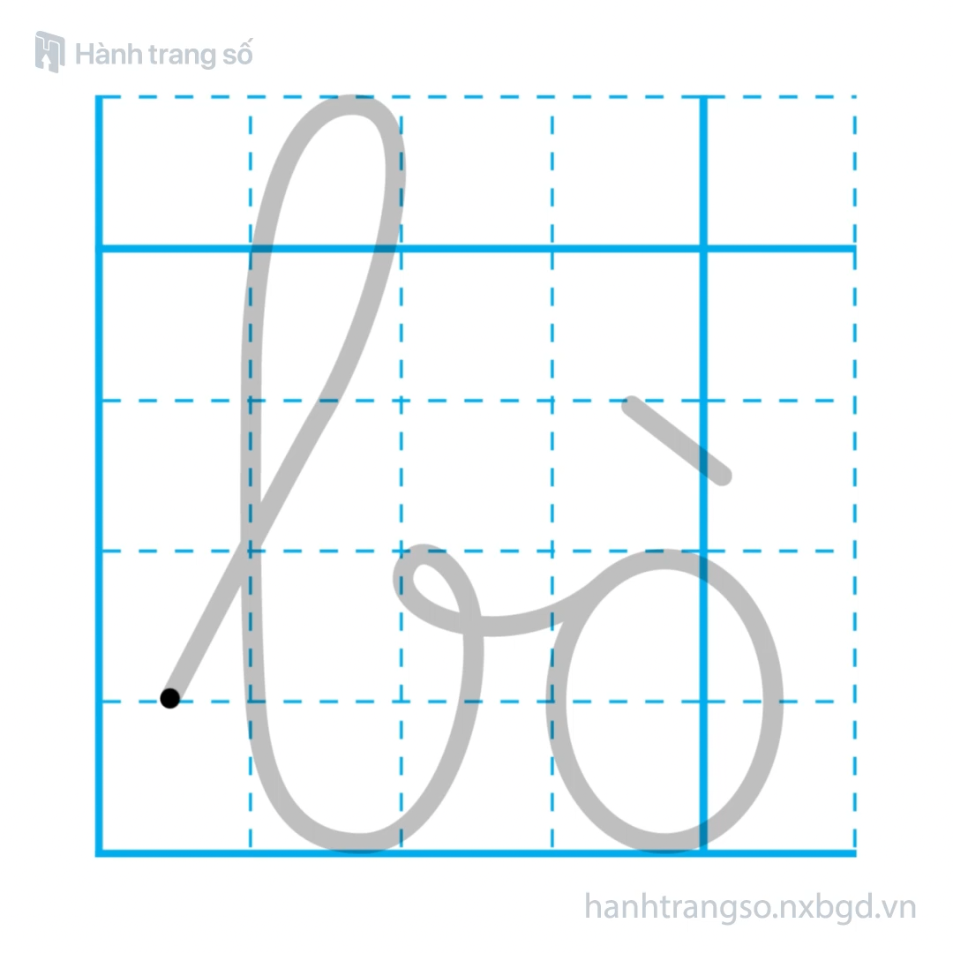

Slide 13
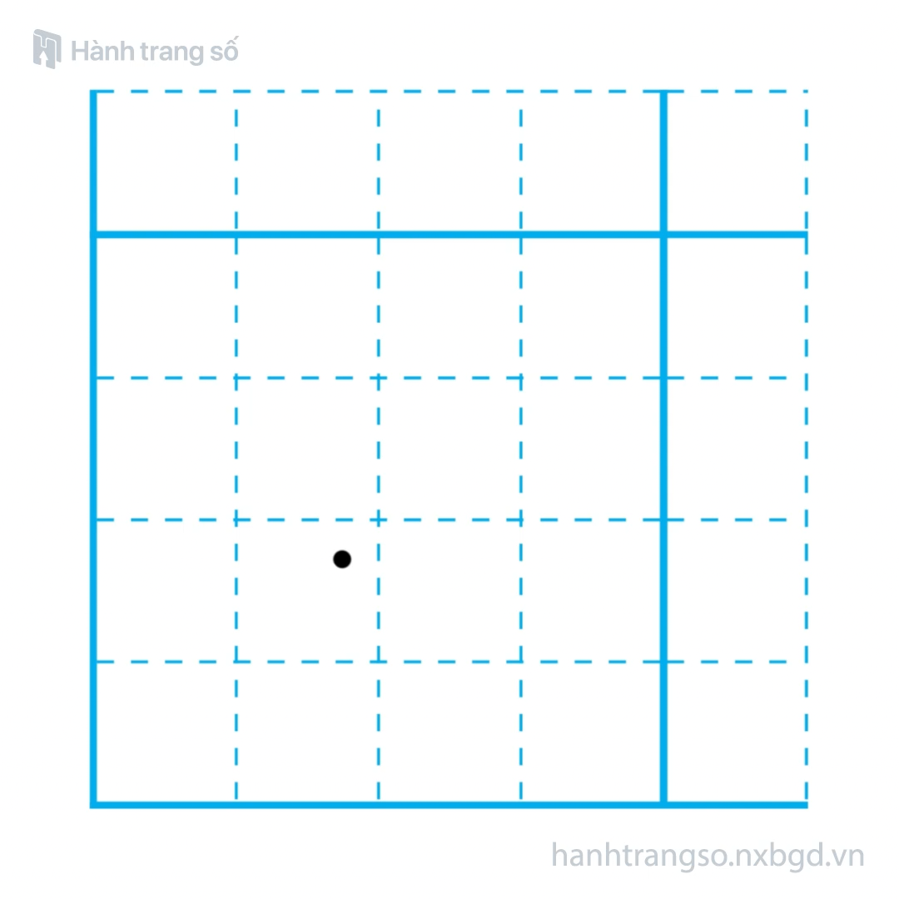

Slide 14
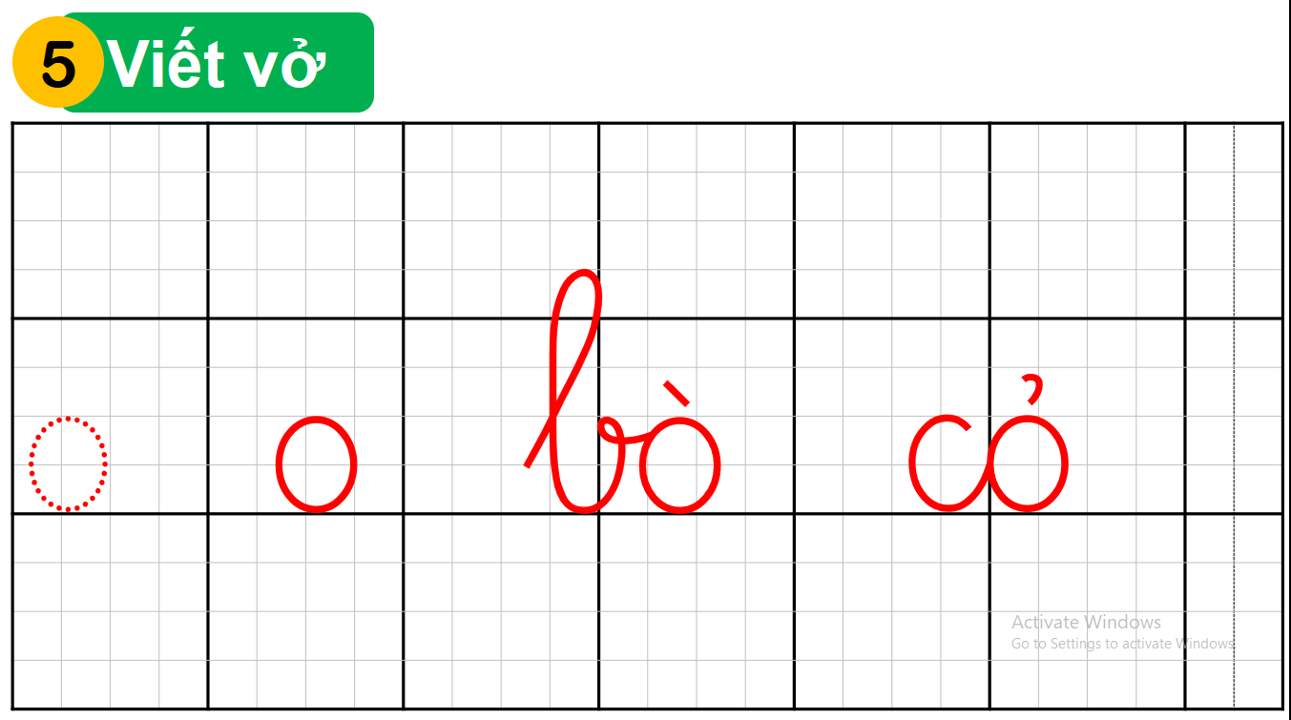

Slide 15
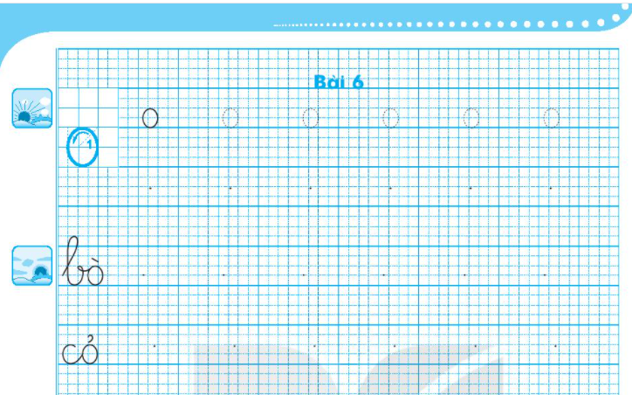

Slide 16
Thư giãn nào!

Slide 17
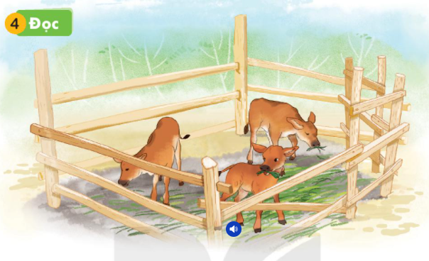

Đọc
6

Slide 18


Slide 19

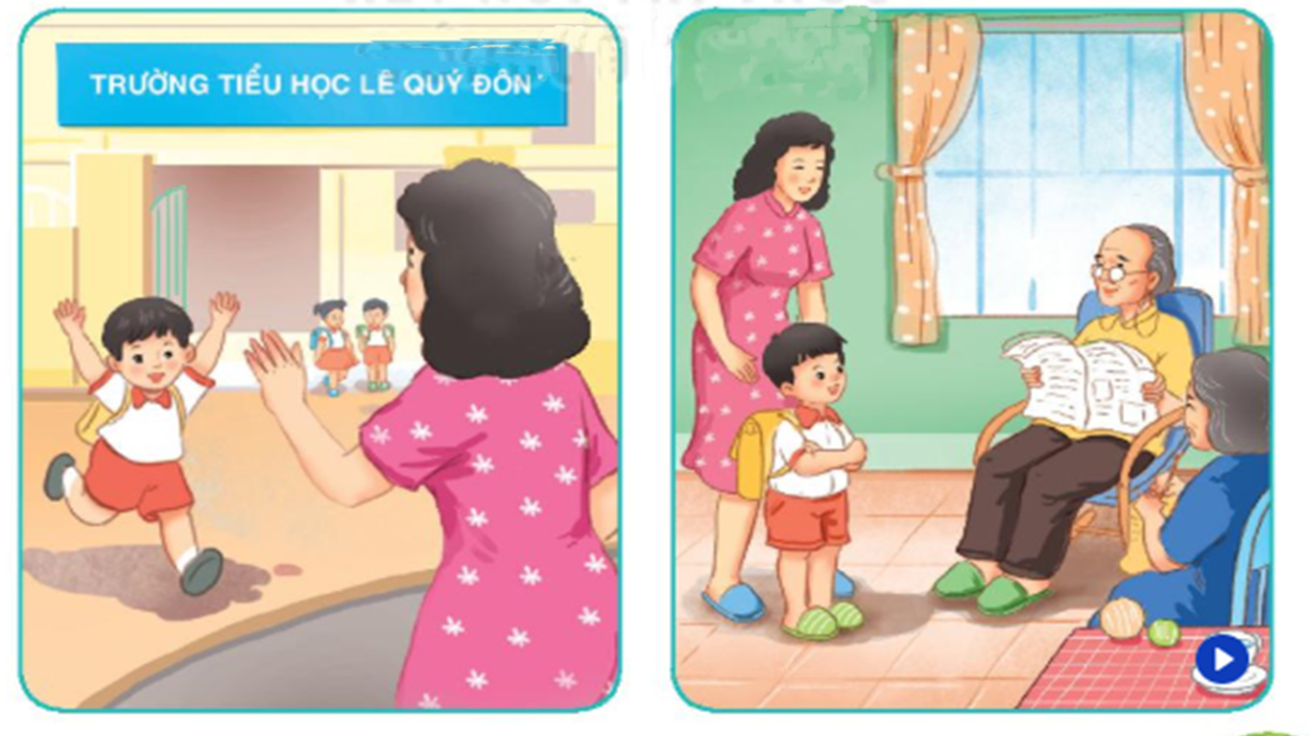

Slide 20
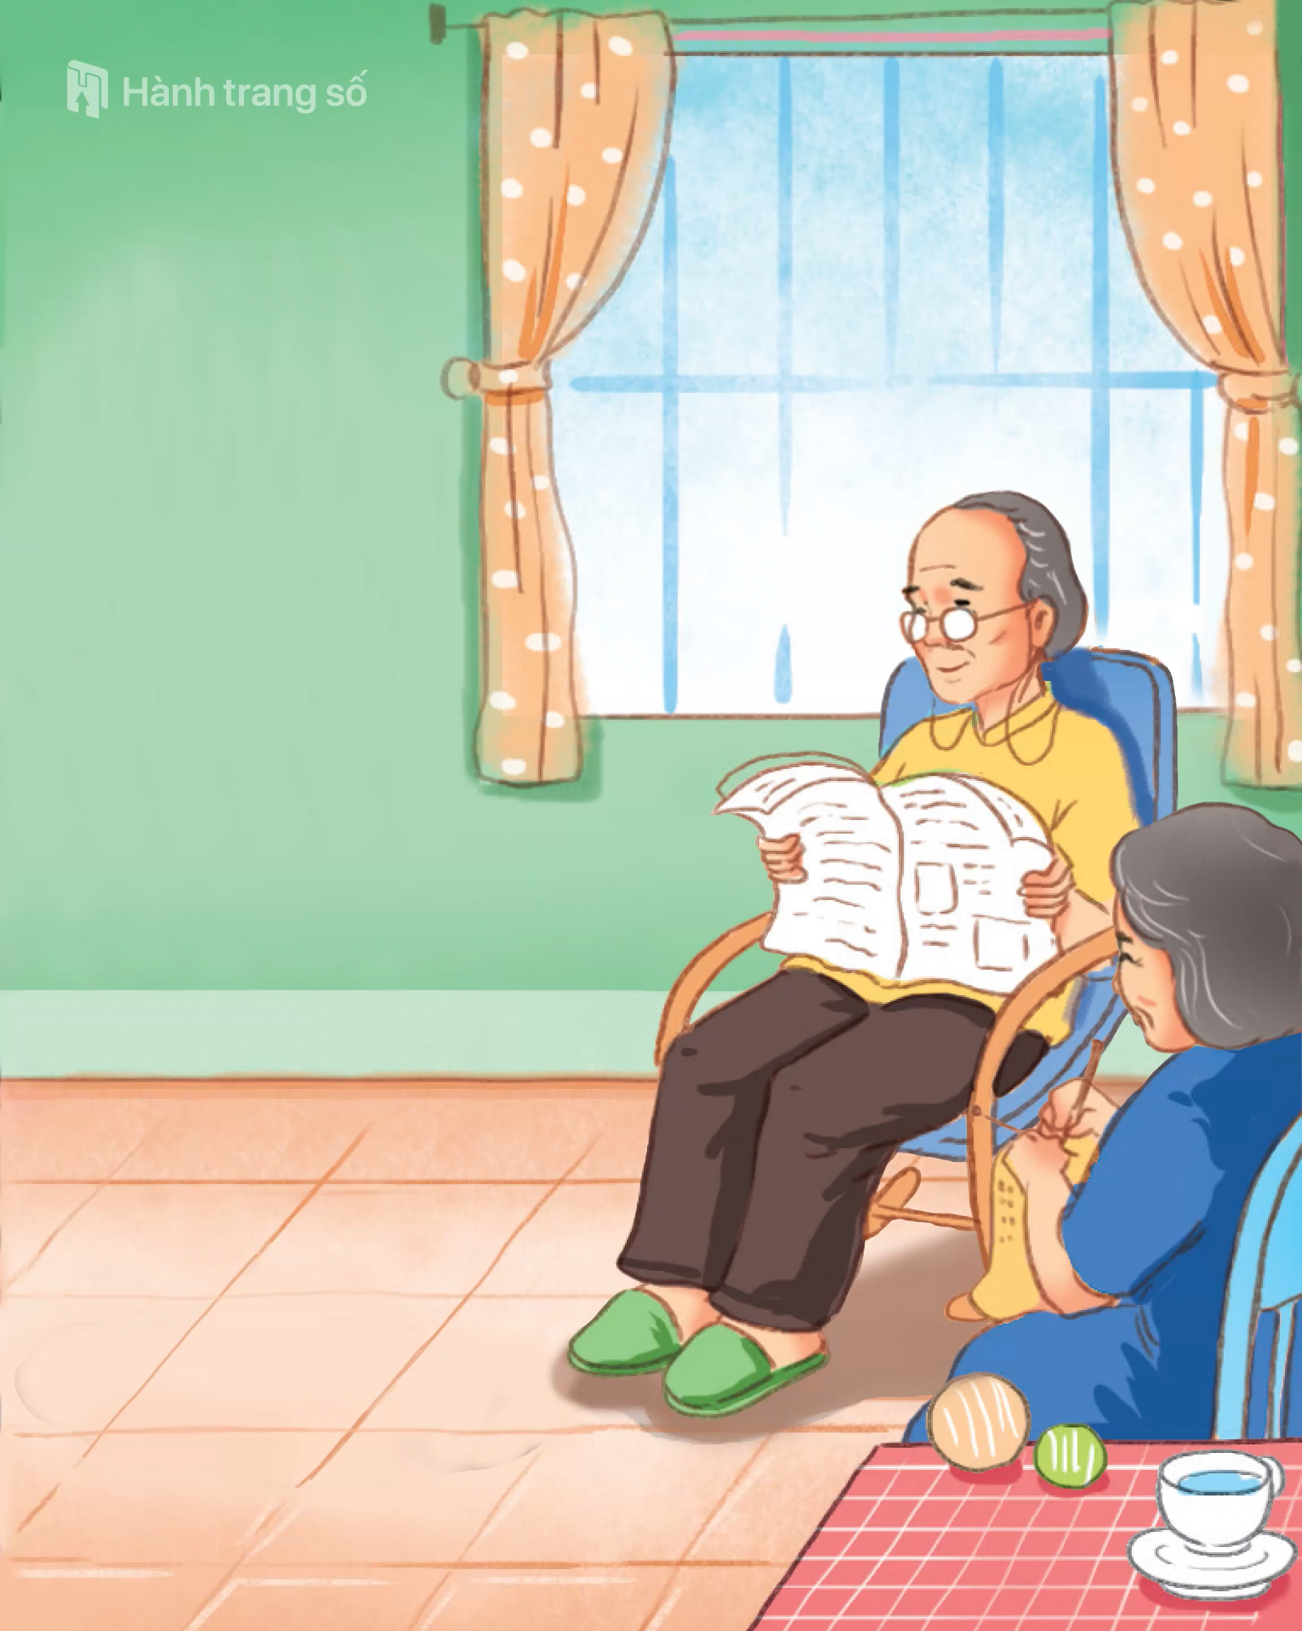

Slide 21


Slide 22

…
t
có
dò
c
v
bó
đo
o
đ
b
lọ
võ
l
d
ho
to
h
Notes:
HS nêu những tiếng đã học hoặc những tiếng có âm o. Nếu HS nếu được những tiếng chưa học, GV tuyên dương đồng thời động viên những HS chưa nêu được đừng lo lắng.

Slide 23


